Slide 1
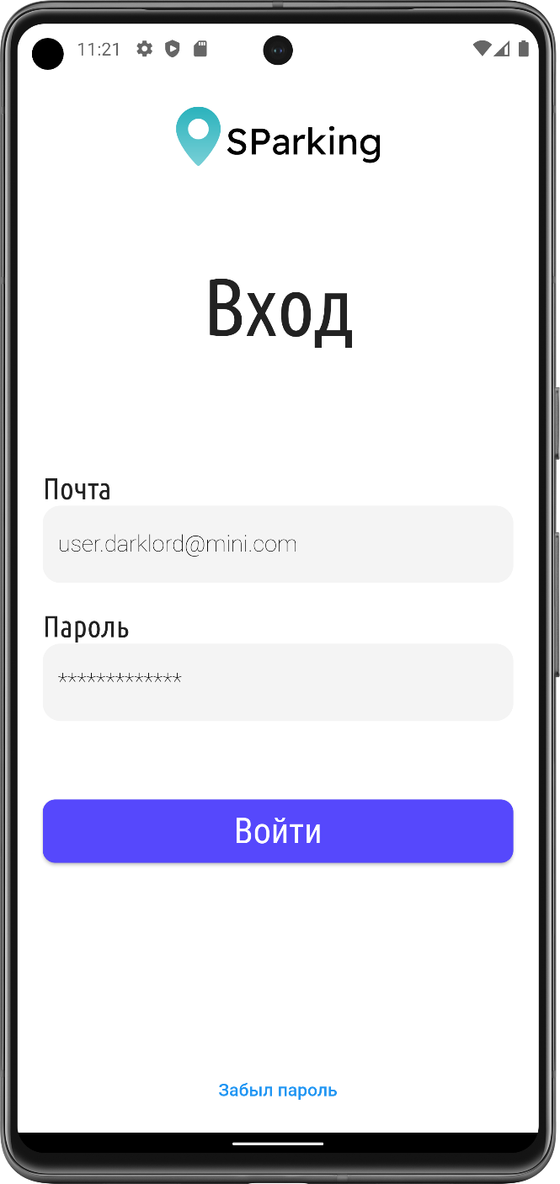
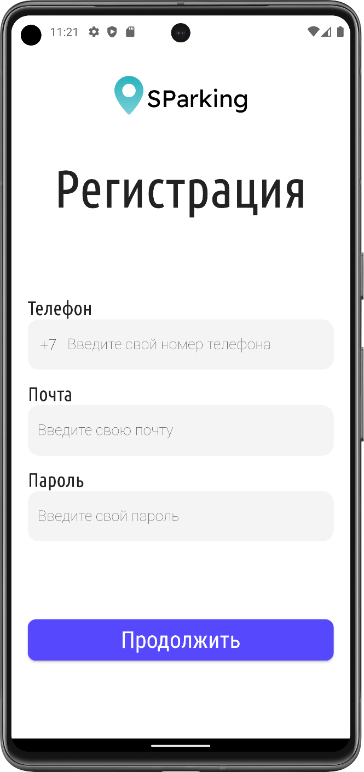

Умная парковочная система Smart Parking
Ваш проводник в мире парковок! Мы используем камеры, чтобы помочь вам быстро и легко найти свободное парковочное место в городе. Будь то в вашем районе или в другом месте, мы покажем вам, где припарковаться.
by marmalade

Slide 2

Анализ рынка
Определение нашей целевой аудитории
Благодаря исследованию рынка мы определили нашу ЦА и ее потребности.
Размер рынка и потенциал
Мы изучили размер рынка, потенциал роста и возможности для нашего бизнес-проекта.
Анализ конкурентов
Мы проанализировали сильные и слабые стороны наших конкурентов и выделились на рынке.

Slide 3

Бизнес модель
1
B2C продажи
Продажа подписки жителям ЖК и физлицам
B2B продажи
2
Продажа застройщикам и ТЦ
3
B2G продажи
Продажи государственным Учреждениям

Slide 4

Выход продукта
1
Ключевые этапы
Техническое решение, выход на рынок и маркетинговая кампания
2
Распределение ресурсов
Масштабируемость продукта с технической точки зрения
3
Обратная связь
Получение обратной связи от пользователей по UX и другим аспектам приложения

Slide 5
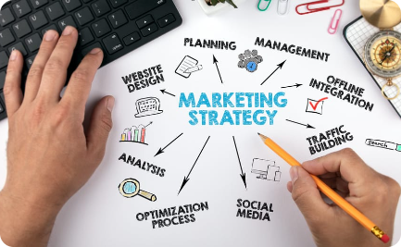
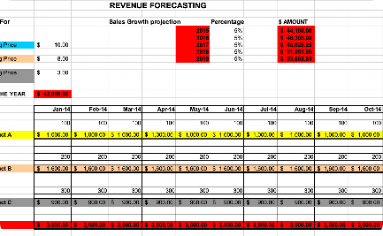
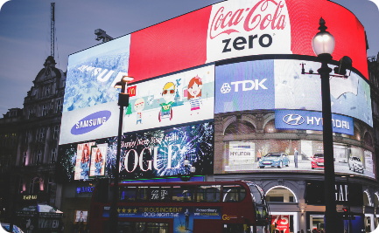
Стратегия маркетинга и продаж
Контент-маркетинг
Продажи и поиск клиентов
Использование цифровой рекламы
Релевантный контент под целевую аудиторию
Колл-центр по поиску B2B клиентов
Таргетированная и директ рекламы.

Slide 6
Финансовые прогнозы
Прогнозы доходов
Потенциал роста
Структура затрат
Анализ рентабельности
Подписки, реклама, доп. услуги
Привлечение пользователей, заключение договоров
Тех.поддержка, маркетинг, персонал
Соотношение доходов и расходов

Slide 7

Заключение
1
Новый продукт
2
Ваше мнение важно для нас
Продукт является уникальным благодаря подходу к решению проблемы и своей структуре
Поделитесь мыслями и предложениями по улучшению продукта

